Slide 1
Người thầy đầu tiên

Slide 2
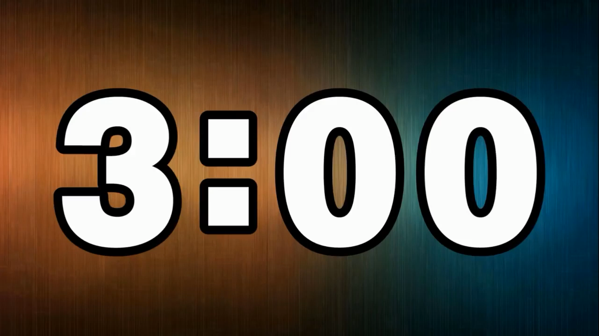
Trò chơi “Nhanh tay nhanh mắt”
Cả lớp chia làm 4 đội
Lần lượt chạy lên bảng viết tiếp sức những từ ngữ liên quan đến chủ đề GIÁO DỤC.
Sau 3 phút, đội nào viết được nhiều từ liên quan đến chủ đề nhất sẽ là đội chiến thắng.
GIÁO DỤC

Slide 3
I. TÌM HIỂU CHUNG
1. Đọc văn bản
Phân vai nhân vật đọc văn bản.
Đọc đúng giọng, rõ ràng, ngắt nghỉ đúng nhịp.
Văn bản: “Người thầy đầu tiên”

Slide 4
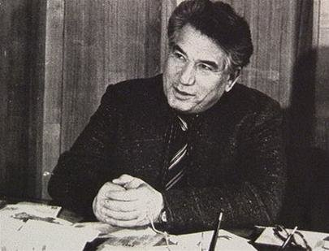
I. TÌM HIỂU CHUNG
2. Tác giả
- Trin-ghi-dơ Ai Tơ-ma- Tốp ( 1928-2018)
- Nhà văn người Cư-rơ-gư-dơ-xtan
- Phong cách nghệ thuật: các tác phẩm của ông viết về cuộc sống khắc nghiệt nhưng giàu chất thơ của quê hương ông
- Tác phẩm chính: Gia-mi-li-a(1958), Cây phong non trùm khăn đỏ (1961), Con tàu Trắng (1970).

Slide 5
I. TÌM HIỂU CHUNG
3. Đoạn trích
Thể loại : Truyện vừa
Hoàn cảnh sáng tác: Tác phẩm được sáng tác vào năm 1962.
Phương thức biểu đạt: Tự sự
Người kể chuyện: kể linh hoạt nhân vật tôi ( An – tư – nai/ hoạ sĩ), chúng tôi.

Slide 6
I. TÌM HIỂU CHUNG
4. Bố cục
Phần 1: Từ đầu… kể hết câu chuyện này: An-Tư Nai viết thư nhờ người đồng hương kể lại câu chuyện về thầy Đuy-Sen.
Phần 2: Tiếp theo…rảo bước về làng : kể lại câu chuyện xây trường, và cuộc đối đáp giữa An-Tư-Nai với thầy.
Phần 3: Tiếp theo…còn tất cả ngồi tại chỗ nghe thầy Đuy-sen giảng bài :miêu tả sự quan tâm chăm sóc học trò của thầy Đuy-Sen.
Phần 4: Còn lại : Người họa sĩ boăn khoăn về chủ đề tranh.

Slide 7
II. ĐỌC – HIỂU VĂN BẢN
Teamwork
Nhóm 1: Hoàn thành sơ đồ “Chân dung người thầy”
Nhóm 2: Đóng kịch để làm nổi bật hình ảnh thầy Đuy – Sen trong hoạt cảnh (3) – Tiết trời sang đông.
Nhóm 3: Tìm hiểu nhân vật An – tư – nai
Nhóm 4: Đặc sắc nghệ thuật

Slide 8

1. Hình ảnh người thầy Đuy-sen

Slide 9
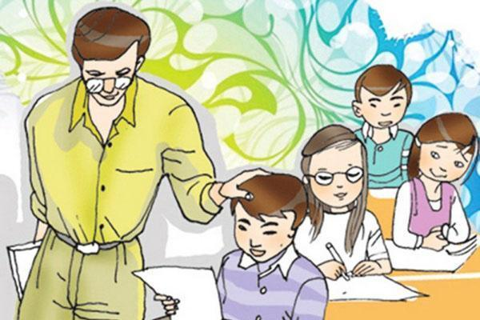
II. ĐỌC – HIỂU VĂN BẢN
1. Hình ảnh người thầy Đuy-sen
a. BỐI CẢNH
+ Làng quê nghèo, lạc hậu ở Cư-rơ-gư-dơ-xtan.
+ Thầy Đuy-Sen về làng xây trường.
b. LỜI NÓI
+ Trò chuyện gần gũi với học sinh, qua cách nói chuyện với An-Tư-Nai.

Slide 10
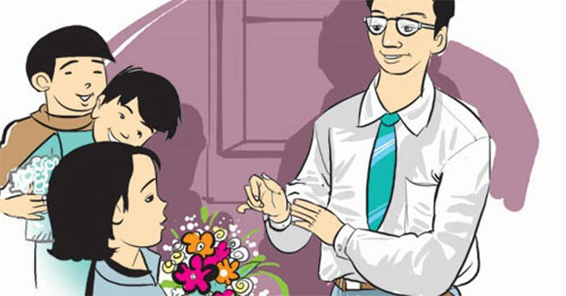
II. ĐỌC – HIỂU VĂN BẢN
1. Hình ảnh người thầy Đuy – sen
c. HÀNH ĐỘNG
+ Một mình sửa sang nhà kho cũ thành lớp học.
+ Mời học sinh vào thăm trường.
+ Kêu học sinh gọi thầy bằng thầy
+ Bế học sinh qua núi.
+ Lưng thì cõng, tay thì bế.
d. PHẨM CHẤT
+ Là người thầy có lý tưởng cao đẹp
+ Kiên nhẫn
+ Nhân hậu, vị tha, yêu thương học sinh
Thầy hiền từ không để ý đến lời lăng mạ của người khác:
Thầy cố gắng làm tất cả để mang đến con chữ cho học sinh

Slide 11
2. Hình ảnh An-tư-nai

Slide 12
*Hoàn cảnh
2. Hình ảnh An-tư-nai
An-tư-nai là một đứa trẻ mồ côi.
Cô sống với chú thím khắc nghiệt.
=> Cuộc sống thiếu thốn cả vật chất và tình cảm; không được chăm sóc và yêu thương.

Slide 13
2. Hình ảnh An-tư-nai
*Diễn biến tâm trạng
Sau thấy lòng ấm hẳn.
Cuối cùng căm uất với những người đã nhạo báng thầy Đuy-sen.
Ban đầu thấy xấu hổ, rụt rè.

Slide 14
2. Hình ảnh An-tư-nai
* Tình cảm của An-tư-nai dành cho thầy
- An-tư-nai đã dành cho thầy Đuy-sen tình cảm yêu mến, ngưỡng mộ và biết ơn
Tình cảm của An-tư-nai dành cho thầy
- Cô ước thầy là anh ruột của mình, tình cảm thân thương như ruột thịt.
=> Vì vậy, khi trở về thành phố An-tư-nai đã khẩn khoản người họa sĩ kể về thầy Đuy-sen.

Slide 15
3. Bài học
- Cần phải biết ơn, sống hướng tới đạo lí “Uống nước nhớ nguồn”.
- Những giá trị đẹp đẽ sẽ có sức lan tảo đến thế hệ mai sau.

Slide 16
III. TỔNG KẾT
NỘI DUNG
NGHỆ THUẬT
Truyện kể về tình yêu thương của thầy Đuy- sen dành cho học trò và lòng biết ơn của An – tư – nai đối với người thầy đầu tiên.
Thể hiện thái độ trân trọng những tình cảm tốt đẹp mà mình được đón nhận.
Kể chuyện hấp dẫn, kết hợp tự sự, miêu tả và biểu cảm.
Khắc họa tính cách nhân vật qua miêu tả, ngoại hình, lời nói, cử chỉ, hành động, qua lời kể, cảm xúc, suy nghĩ của nhân vật khác.

Slide 17
ĐỌC NHANH NÓI NHIỀU
Dựa vào bài học và những hiểu biết của bản thân, hãy trả lời nhanh những câu hỏi sau đây nhé!
Thời gian: 10s/ câu vừa hỏi vừa trả lời

Slide 18
01
Tác giả của văn bản là?
Ai- tơ- ma- tốp

Slide 19
02
Ông là một nhà văn lớn của nước nào?
Cư-rơ-gư - xtan

Slide 20
05
1962
Tác phẩm sáng tác vào năm nào?

Slide 21
06
Tác phẩm thuộc thể loại nào?
Thể loại: truyện vừa

Slide 22
Thank you!

